Slide 1
PROPUESTA DE METODOLOGÍA:
IDENTIFICACIÓN Y EVALUACIÓN DEL RIESGO ERGONÓMICO EN EL SAS
Manuel Civantos Ruiz. TSPRL Ergonomía y Psicosociología Aplicada
Emilio Carrera Domínguez. TSPRL Seguridad. Jefe de UPRL
José Martín Reina. TSPRL Higiene Industrial
Marta Muñoz Puro. Médica del Trabajo
Diego Jesús Lomeña Urbano. Enfermero del Trabajo
María Dolores Carreño Díaz. Administrativa PRL
UPRL 19 AGSO

Slide 2
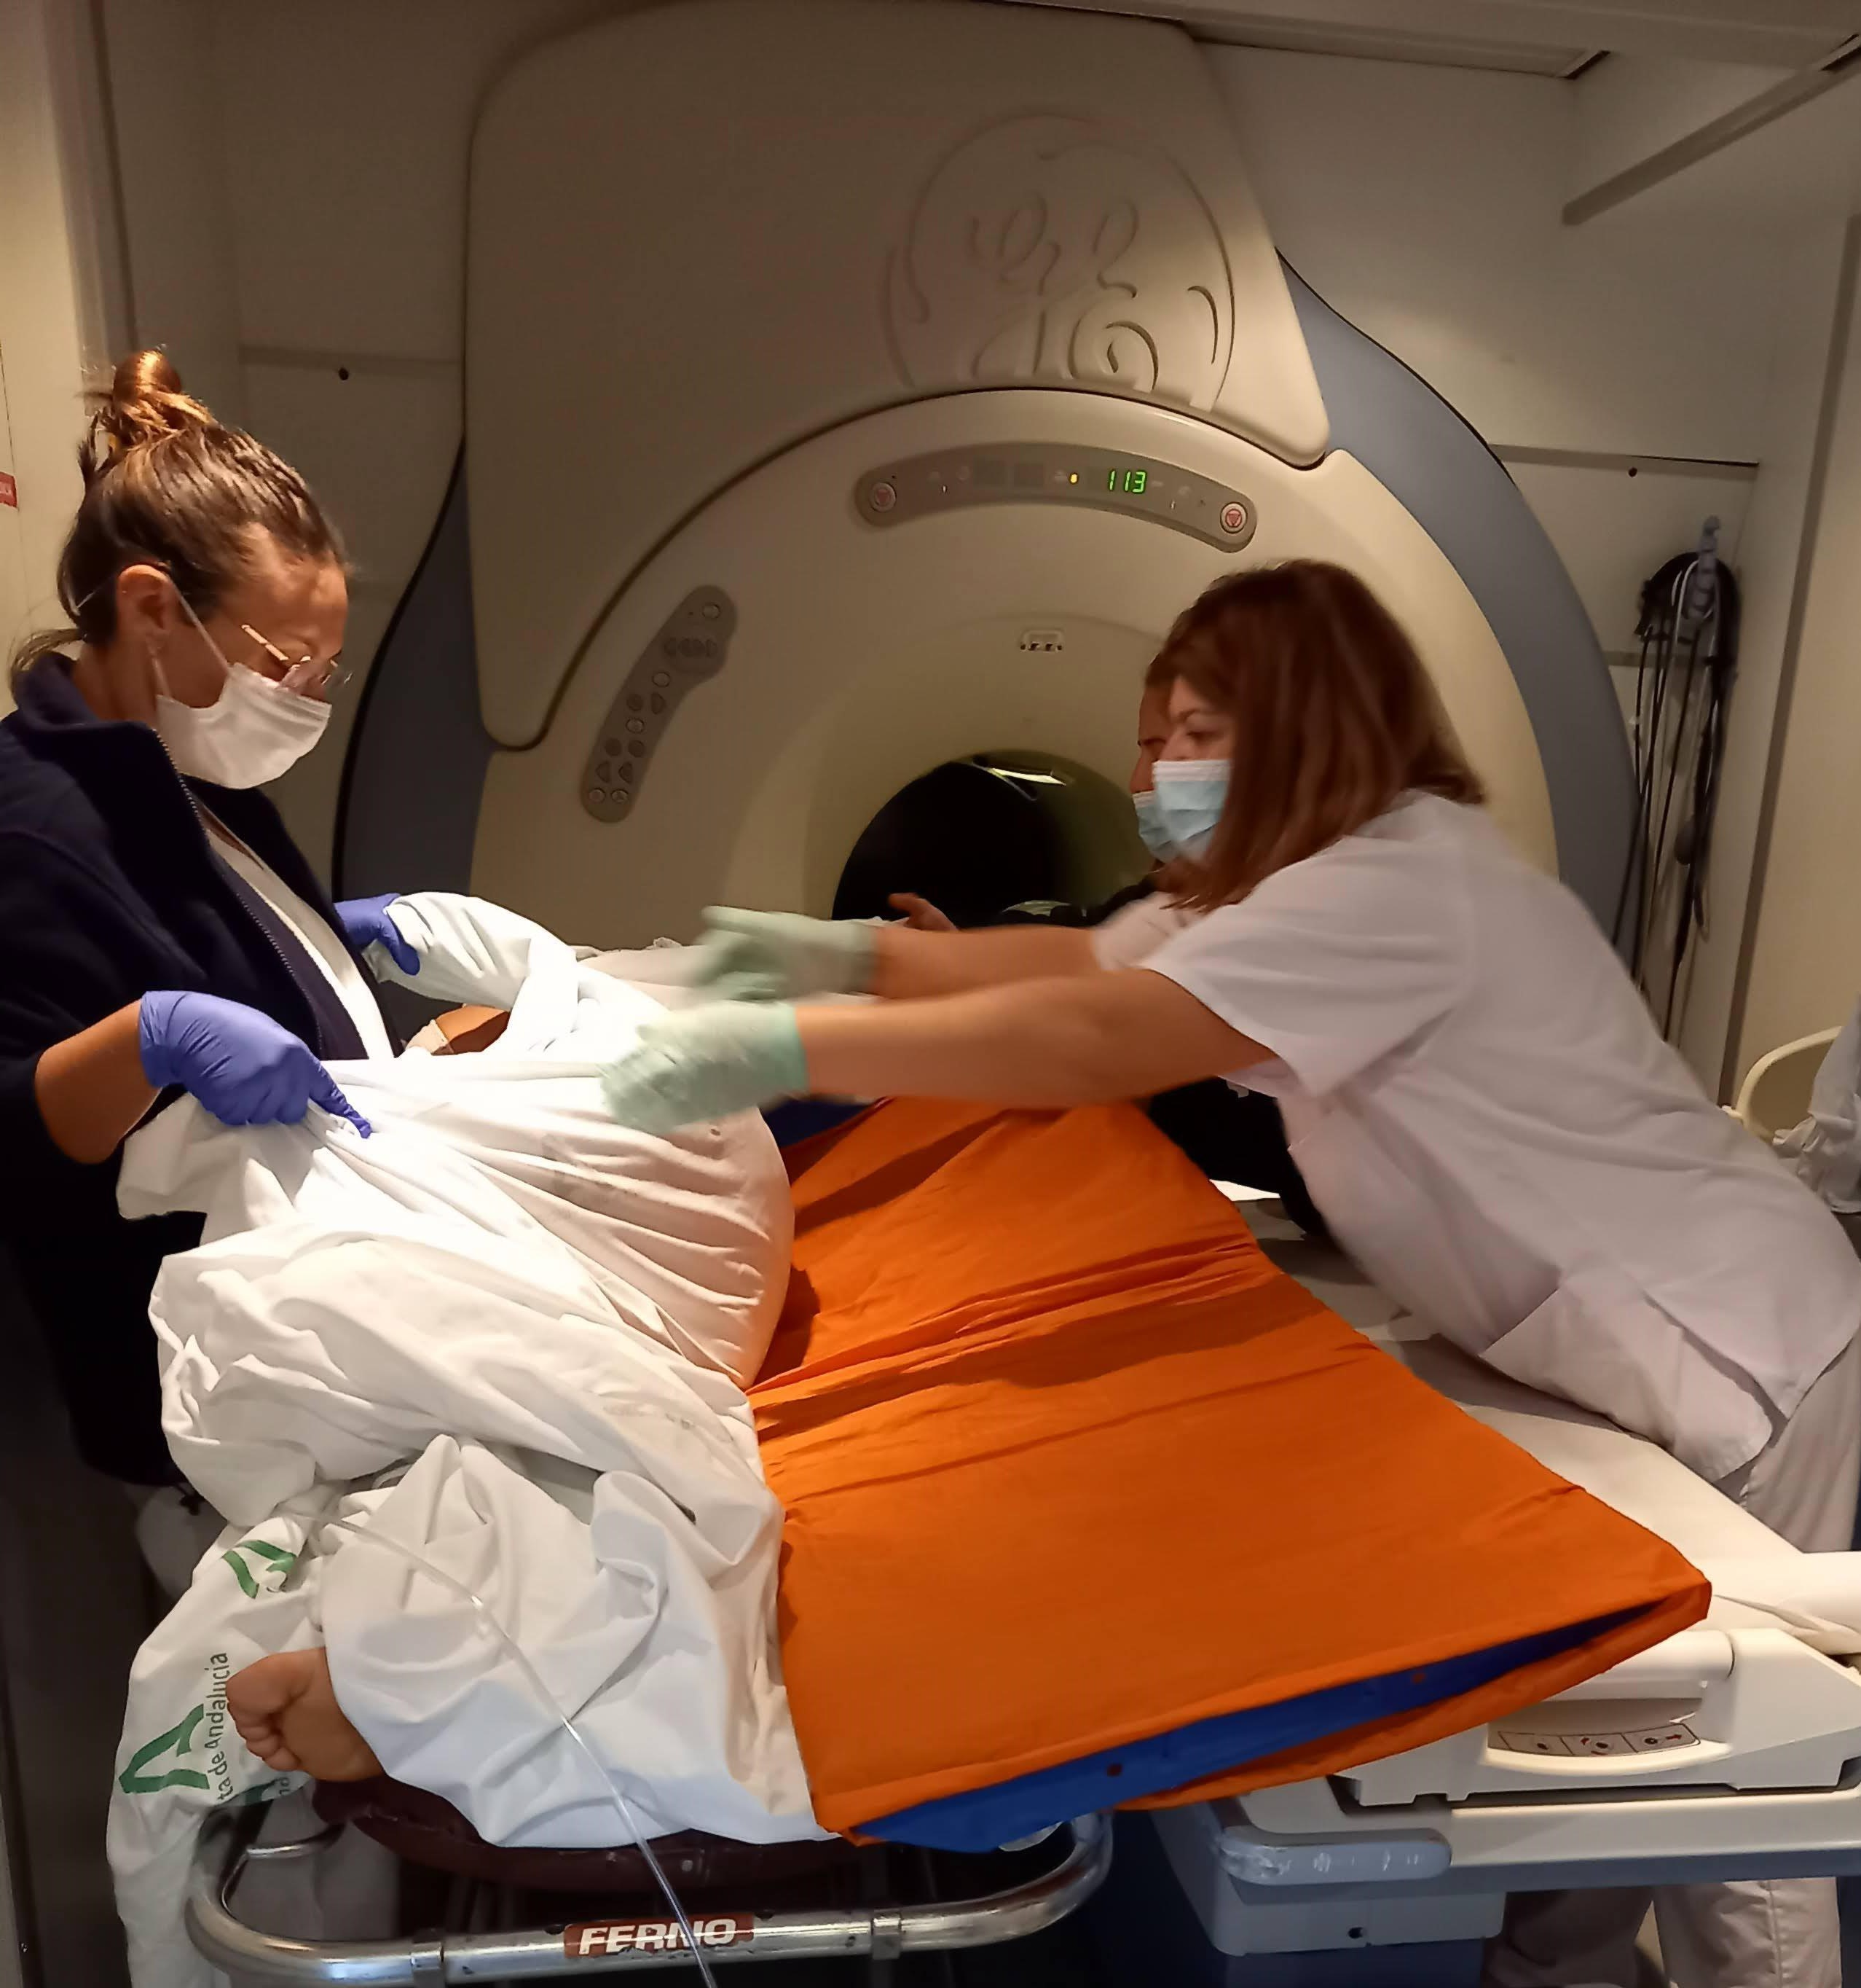
INTRODUCCIÓN
El entorno hospitalario presenta desafíos ergonómicos únicos debido a la naturaleza de las tareas ejecutadas por los profesionales de la salud (movilización de pacientes, cargas…).
factores que pueden tener un impacto significativo en la salud y el bienestar del personal hospitalario, aumentando el riesgo de lesiones musculoesqueléticas, trastornos ocupacionales y afectando la calidad de vida laboral.

Slide 3
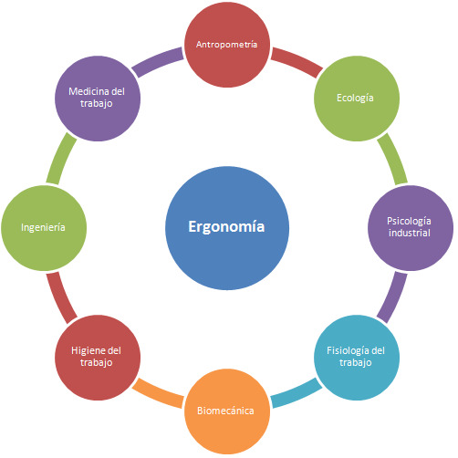
OBJETIVOS
Debido a la complejidad de la evaluación ergonómica, planteo una sistemática, sin demasiada inversión de tiempo y recursos, que garantice un estudio global de los riesgos ergonómicos del hospital.
Se propone utilizar el Nivel I del manual de ergonomía INVASSAT Ergo Hospitales más la Escala Borg de Esfuerzo Percibido, como metodología inicial para la evaluación del riesgo ergonómico, de todos los centros del SAS.

Slide 4
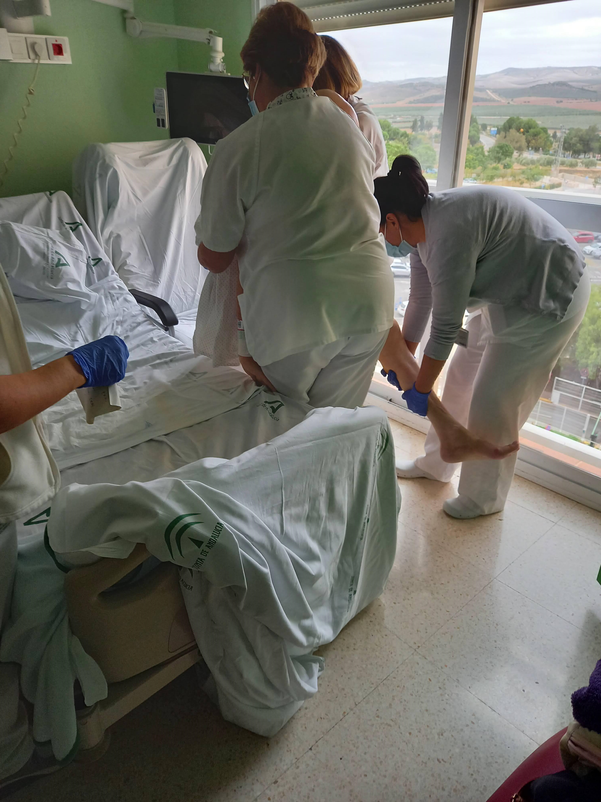
METODOLOGÍA
Analizar factores de riesgo mediante listas de cotejo, de forma sencilla y simplificada, con la participación de los Profesionales.
Factores:
Manipulación Manual de Cargas
Manipulación de Pacientes
Empujes y Arrastres
Condiciones de Trabajo
Posturas de Trabajo y Repetitividad,
Ergonomía Ambiental
Indicador de existencia de Riesgo
Escala Borg de Esfuerzo Percibido

Slide 5
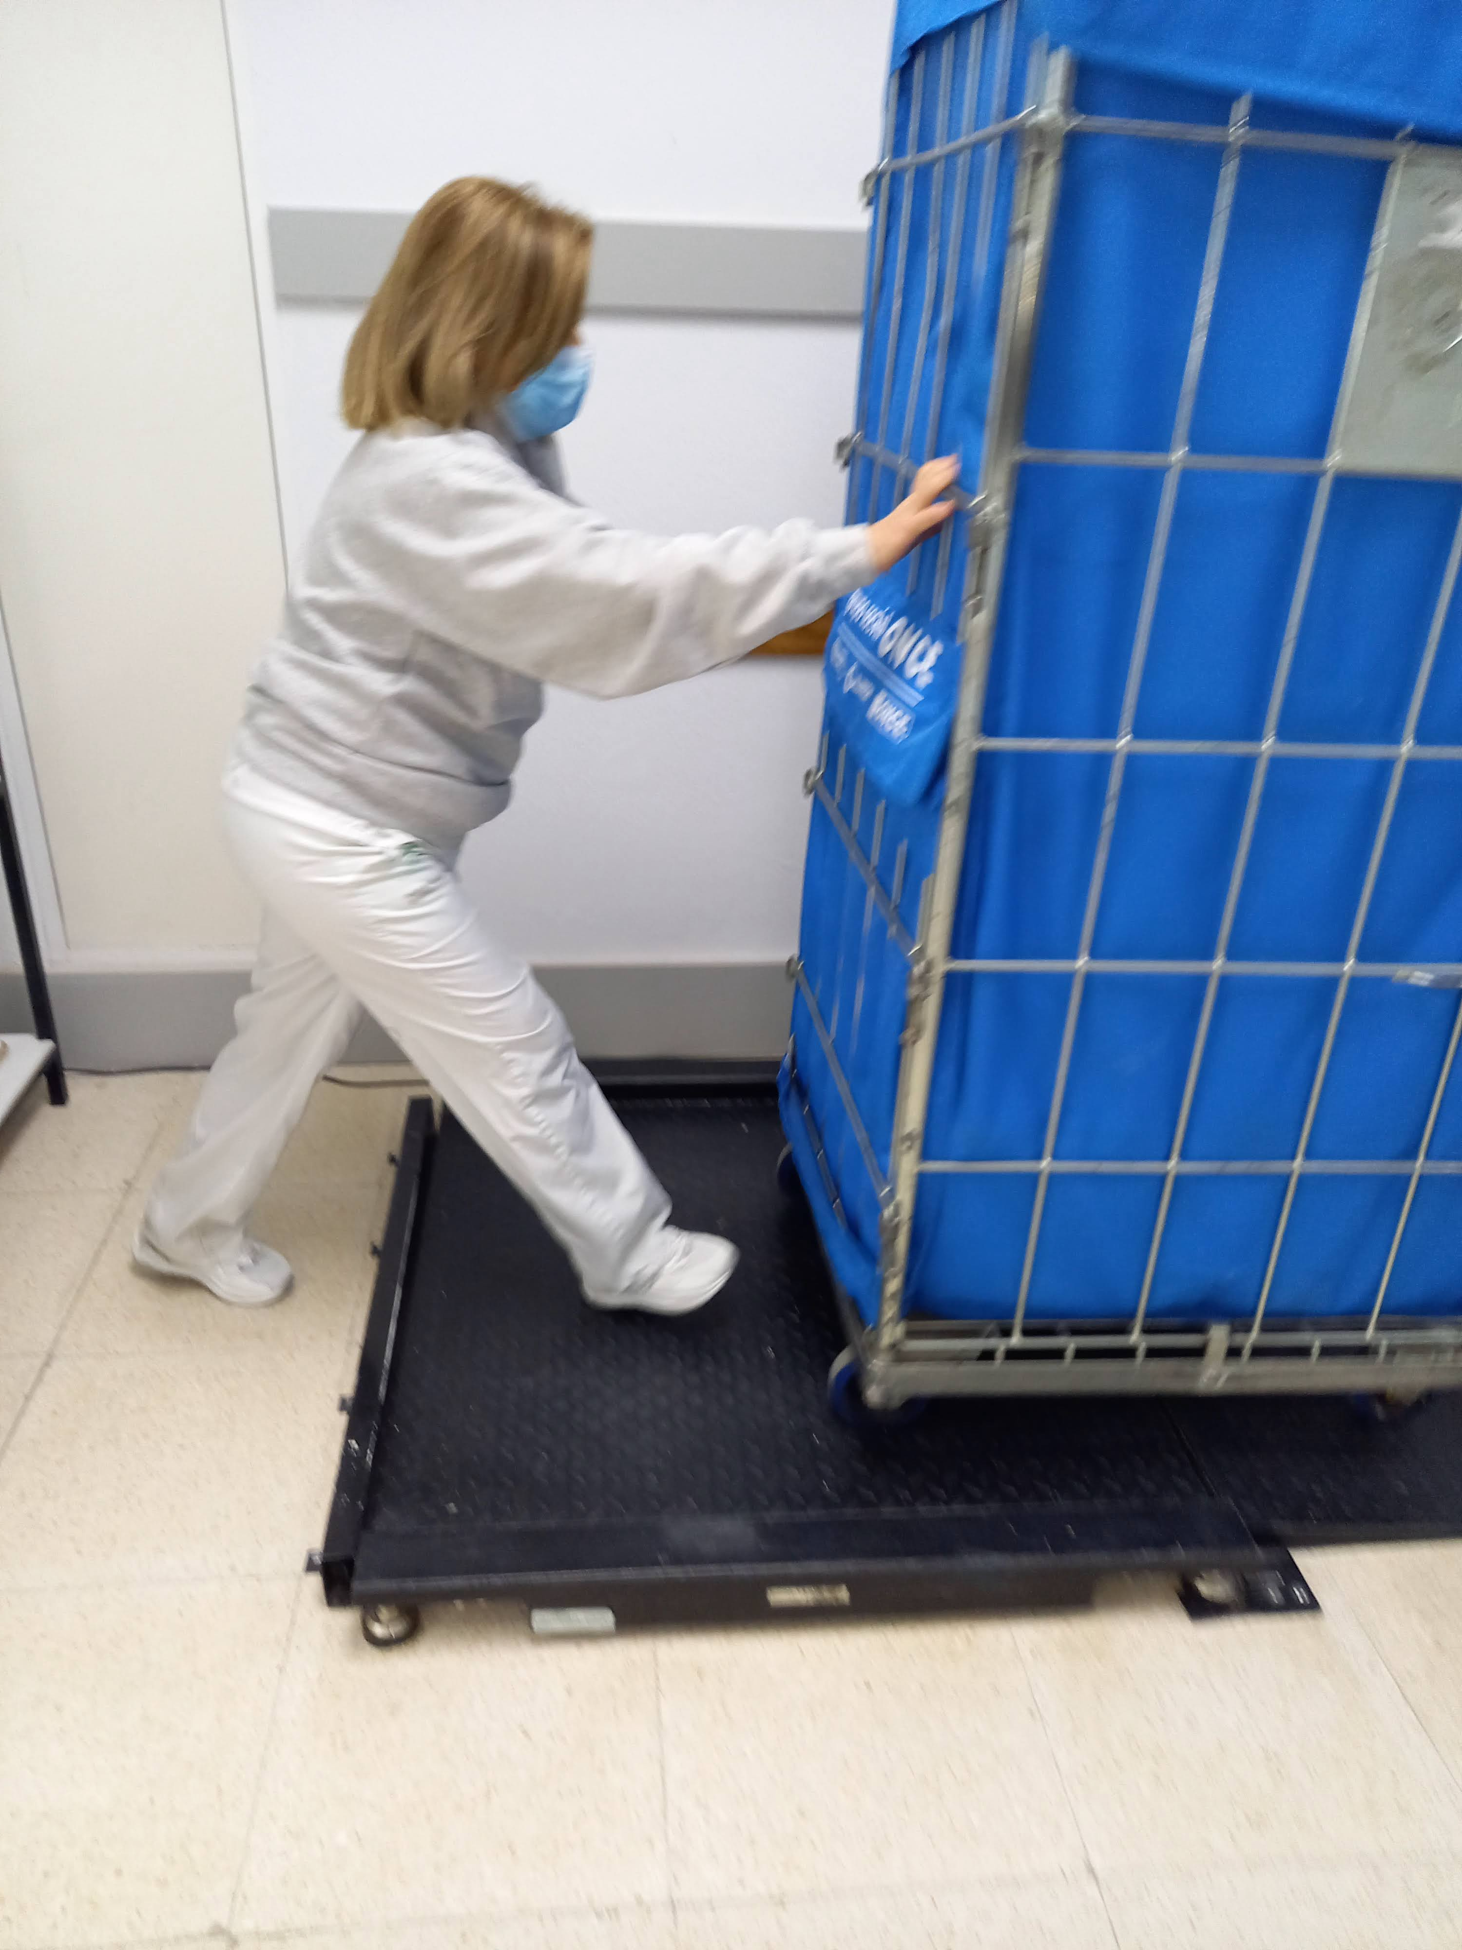
METODOLOGÍA
Una vez evaluados los factores, pueden darse varias situaciones:
las tareas no suponen riesgo (riesgo controlado), revisar si cambian las condiciones.
Puede existir riesgo para la salud, evaluar con métodos específicos atendiendo a la naturaleza del riesgo.

Slide 6

RESULTADOS
La metodología se ha utilizado para evaluar la categoría de Celador.
Determinando hacia dónde dirigir los esfuerzos del Ergónomo.
Tras realizar la evaluación inicial, se han identificado riesgos tanto posturales como de empujes y arrastres.
Pasando a una evaluación específica mediante REBA y la utilización del Dinamómetro.

Slide 7
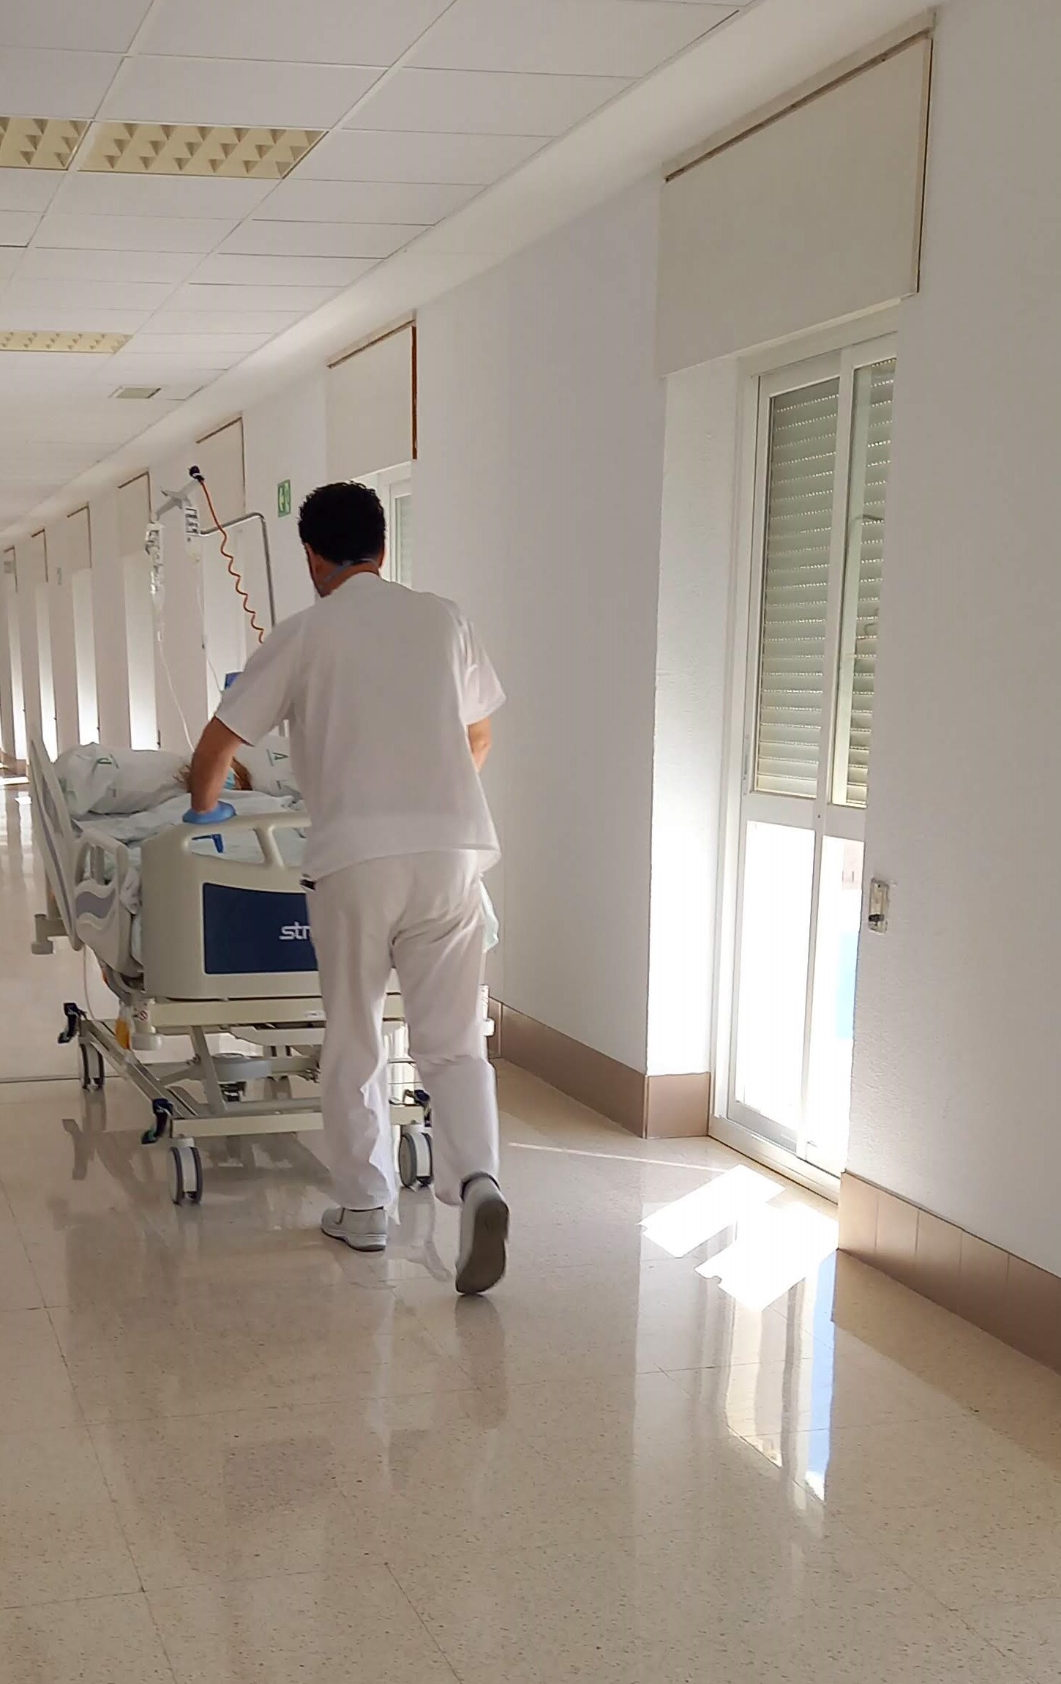
CONCLUSIONES
El método propuesto proporciona directrices claras para identificar y evaluar riesgos ergonómicos.
Los Técnicos pueden beneficiarse de una aproximación estructurada y basada en evidencias.
Tiene un enfoque integral y preventivo (cubre diferentes niveles y aspectos relacionados con la prevención y mitigación de riesgos).
Aplicable para diferentes categorías profesionales.

Slide 8
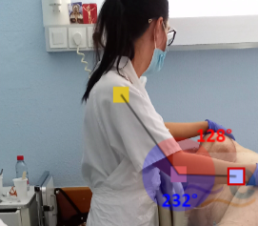
CONCLUSIONES
Considero que sería un excelente método para incluir en el SGPRL del SAS, para homogenizar las evaluaciones iniciales de Ergonomía de todos los centros del SAS.
BIBLIOGRAFÍA
Manual Práctico para la Evaluación del Riesgo Ergonómico y Psicosocial Hospitalario, INVASSAT 2008.
Manual Práctico para la Evaluación del riesgo Ergonómico, INVASSAT 2013
Manual Práctico para la Evaluación del Riesgo Ergonómico y Psicosocial en el sector sanitario y sociosanitario, INVASSAT 2015.
Método REBA (Rapid Entire Body Assessment), Hignett y McAtamney (Nottingham, 2000).
Escala de Percepción de Esfuerzo (Borg, 1985).
Snook, S.H. and Ciriello, V.M.; The design of manual handling tasks: revised tables of maximum acceptable weights and forces, Ergonomics 1991, vol 34, no. 9, 1197-1213).
Guía técnica para la Evaluación y Prevención de los Riesgos Relativos a la Manipulación Manual de Cargas, 2009.
UNE EN 1005-5 (Seguridad de las máquinas. Comportamiento físico del ser humano. Parte 5, 2007.
ISO 11228-3 (Ergonomics, Manual handling, Part 3, 2007.

